Slide 1
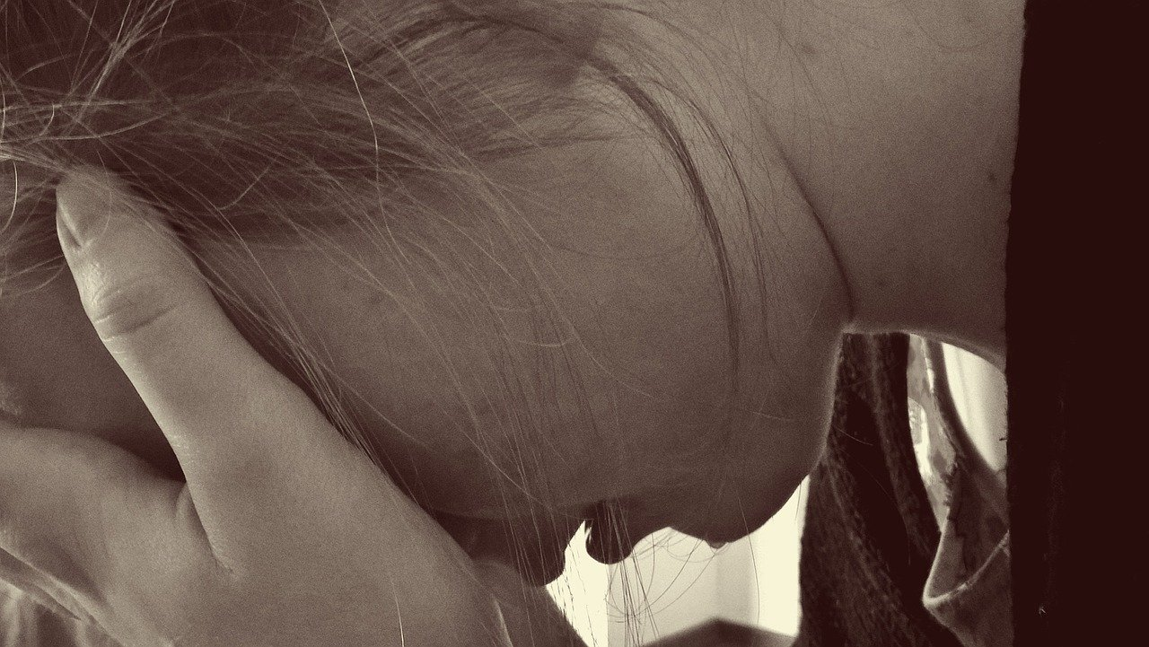
Внеклассное мероприятие по профилактике употребления «Снюса» (10 - 11 класс) Тема: «Остановись, подумай, выбери!»

Slide 2
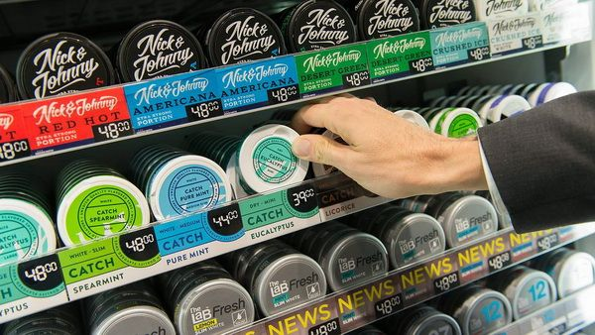
Что такое СНЮС
Снюс – это жевательный табак, бездымный продукт. Его выпускают в расфасованных целлюлозных пакетиках. В зависимости от размера такого пакетика варьируется и содержание никотина: большее количество табака содержит больше никотина.

Slide 3
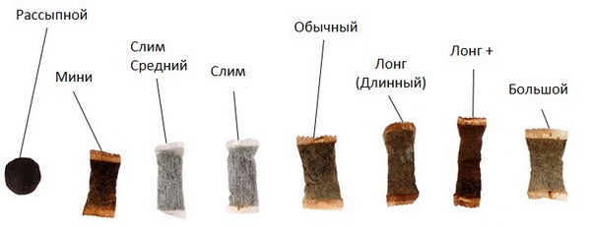
Снюс очень опасен, он токсичнее обычного табака в 7-10 раз и быстро вызывает никотиновую зависимость. Психическая и физическая зависимость от снюса гораздо сильнее зависимости от обычных сигарет. Если в сигарете содержится 1,5 мг никотина, то от употребления снюса его можно получить до 25 мг за раз! Известны случаи, когда зависимость возникала сразу же – после первого употребления.

Slide 4
Заболевания, которые могут возникнуть при употреблении снюса:
болезни носоглотки;
рак желудка, простаты, кишечника, поджелудочной железы;
язвенные поражения слизистой оболочки полости рта;
потеря чувствительности вкусовых рецепторов;
нарушение аппетита;
сердечные патологии;
гипертония;
заболевание зубов и десен;
атрофия мышц;
замедление и остановка роста.
Возникают и психические нарушения: депрессия, апатия, нарушение сна, ухудшение концентрации внимания и памяти, нарушение умственных способностей, повышенная раздражительность и агрессивность, ослабление иммунитета (повышение восприимчивости к инфекционным заболеваниям).

Slide 5
Население ЕС (за исключением Швеции) не может свободно покупать снюс, так как его продажа запрещена европейскими законами. Эти законы были приняты в 1993 году после рассмотрения публикации экспертов ВОЗ от 1985 года о потенциальном вреде снюса для здоровья. Швеция специально оговаривала легализацию снюса в стране, как условие пребывания в ЕС, её представители также неоднократно выступали с предложениями об отмене закона, но они не были услышаны. Между тем, другие варианты бездымного табака могут свободно продаваться в ЕС, несмотря на то, что они признаны куда более вредными для здоровья.

Slide 6
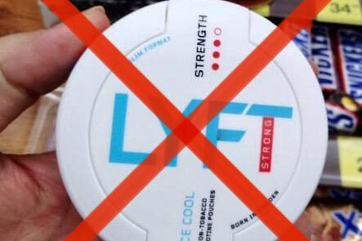
Законодательное регулирование распространения снюса в России
22 декабря 2019 года Госдума приняла закон, который устанавливает запрет на оптовую и розничную торговлю снюсом.

Slide 7
Упражнение «Закончим предложение»
Подростки приобретают снюс, потому что…
Снюс, жевательные конфеты с содержанием никотина - это…
Для того, чтобы избежать употребления снюса надо…
Употребление снюса дает возможность…
Когда мне предложат приобрести снюс, я отвечу…
Удержаться от употребления снюса можно, если…
Свобода от такой привычки - это…
Жизнь без снюса - это…
Если возникают мысли об употреблении снюса, то…
Если я отведаю вкус снюса, то…
Я думаю подростков волнует проблема употребления снюса, потому что…
Подростки, которые употребляют снюс, знают о его вреде, но продолжают употреблять, потому что…
Последствиями употребления снюса являются…
Я смогу сказать «нет», если мне будут предлагать попробовать снюс, потому что…
Я буду вести здоровый образ жизни, потому что…

Slide 8
Мои права
- Каждый человек имеет право жить и наслаждаться окружающей действительностью, ведя здоровый образ жизни.
- Каждый подросток имеет право на защиту от всех форм рекламы продукции, в которой содержится никотин.
- Каждый имеет право на всевозможные виды поддержки, которые позволят ему устоять перед искушением пристраститься к употреблению никотиновой продукции, какое бы название она не носила.
- Каждый гражданин имеет право на информацию, о возможных негативных последствиях для здоровья при употреблении продукции, содержащей никотин.
- Подростки имеют право на поддержку и помощь при отказе от никотиновой зависимости (употребления снюса, жевательных конфет).

Slide 9
Упражнение «Мои ценности»
быть привлекательным для другого пола, любовь | закончить успешно школу, получить знания | дети, своя собственная будущая семья | убеждения
деньги, личное имущество, финансовые накопления | статус, уважение, признание | семейные традиции, жизнь с родителями | свобода – жить так, как хочу
добиться личных успехов | полноценная интересная жизнь | совершить что-то хорошее для всех, помочь людям с проблемами | прекрасный дом
иметь честных, преданных друзей | здоровье, спорт, красота | продолжить учебу, успех в карьере | увлечение, развлечение, отдых

Slide 10
Притча «Все в твоих руках»
Давным-давно в старинном городе жил Мастер, окружённый учениками. Самый способный из них однажды задумался: «А есть ли вопрос, на который наш Мастер не смог бы дать ответа?».
Он пошёл на цветущий луг, поймал самую красивую бабочку и спрятал её между ладонями. Бабочка цеплялась лапками за его руки, и ученику было щекотно.
Улыбаясь, он подошёл к Мастеру и спросил:
- Скажите, какая бабочка у меня в руках: живая или мёртвая? Он крепко держал бабочку в сомкнутых ладонях и был готов в любое мгновение сжать их ради своей истины.
Не глядя на руки ученика, Мастер ответил:
- Всё в твоих руках.

